Slide 1
Внеклассное мероприятие по биологии для учащихся 9 классов. Игра – соревнование «Мы за здоровье»
Подготовила учитель биологии
Александрова Таисия Павловна

Slide 2
Мы – за здоровье!

Slide 3
Представления древних о человеке, как о микрокосмосе:

Slide 4
Конкурс 1. «Название»
Команда №1.
Команда №2.

Slide 5
Конкурс 2. «Дай ответ»
1) Какие фрукты, овощи и растения используют для понижения температуры и для лечения от простуды?
2) В какое время года лучше всего начинать закаляться?
3) Почему нельзя грызть ногти?
4) Назовите зимние виды спорта?
5) Назовите летние виды спорта?
Малина, лимон, чеснок, липа.
Летом.
Это некрасиво и под ногтями – микробы, можно заболеть).
Санный спорт, фристайл, фигурное
катание, лыжный спорт, хоккей
Футбол, плавание, художественная гимнастика, волейбол, и т. Д.

Slide 6
Конкурс «Дай ответ»:
6) Можно ли давать свою расческу другим людям?
7) Листья, какого растения используют при ушибе и кровотечении
8) Сок этого растения используют вместо йода?
9) Почему нельзя пить воду из реки или лужи?
10) Почему нельзя гладить бездомных и чужих кошек и собак
7) Нет, т.к. можно подхватить вшей, кожные заболевания
9) Лопух, подорожник.
10) Чистотел.
11) В грязной воде находятся различные микробы, которые переносят опасные заболевания.
12) Можно подхватить блох, клещей, лишай.

Slide 7
Толкование пословиц о здоровье
:
1. Здоровье - дороже денег.
2. Здоров будешь – всего добудешь.
3. В здоровом теле - здоровый дух!
4. Болен – лечись, а здоров – берегись.
5. Здоровым быть модно!
6. Лучше быть здоровым бедняком, чем больным царём.

Slide 8
Конкурс 4. «Человек и его здоровье».
1 вопрос. Как называется наука, изучающая строение тела человека?
Физиология.
Зоология.
Анатомия.

Slide 9
«Человек и его здоровье»
2 вопрос. Зачем нужно знать свой организм?
Чтобы сохранять и укреплять здоровье.
Чтобы человек мог мыслить, говорить, трудиться.
Чтобы умело использовать свои возможности.

Slide 10
«Человек и его здоровье»
3 вопрос. В какой строчке указаны слова, описывающие здорового человека?
Сутулый, крепкий, неуклюжий, высокий.
Горбатый, бледный, хилый, низкий.
Стройный, сильный, ловкий, статный.

Slide 11
Человек и его здоровье:
4 вопрос. Организм человека состоит из органов. В какой строчке указаны только органы человека?
Глаза, лёгкие, желудок, кожа.
Сердце, головной мозг, почки, кровь.
Печень, селезёнка, уши, желчь.

Slide 12
Конкурс 5. «Художники» .
Нарисовать новый вид спорта и рассказать, как он может помочь сохранить здоровье.

Slide 13
Конкурс 6. «Угадай-ка».
Конкурс загадок для болельщиков:

Slide 14
Конкурс 7. «Виды спорта»
Назвать как можно больше видов спорта, которые начинаются с букв:
Ф, В П, Т.

Slide 15
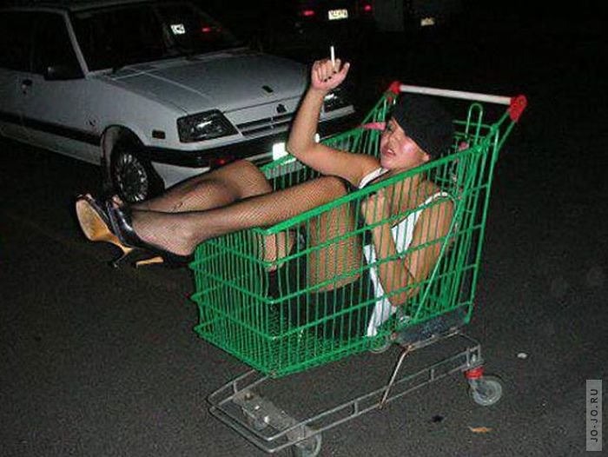
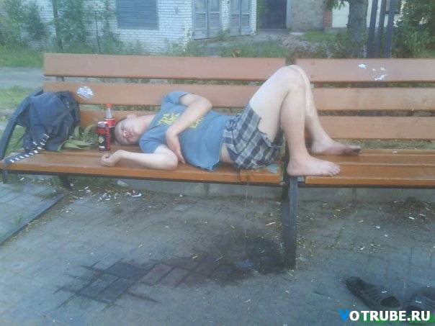
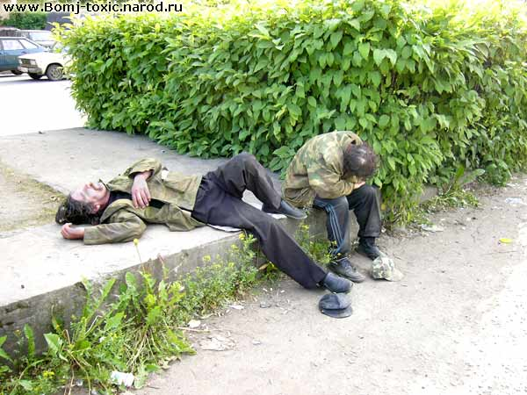
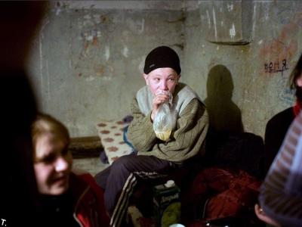
Вредные и пагубные привычки:

Slide 16
Конкурс 8. Толкование пословиц о вредных привычках
1. Пьяному море по колено, а лужа по уши. 2. Что у трезвого на уме — у пьяного на языке. 3. С хмелем познаться — с честью расстаться. 4. Пить до дна - не видать добра.

Slide 17
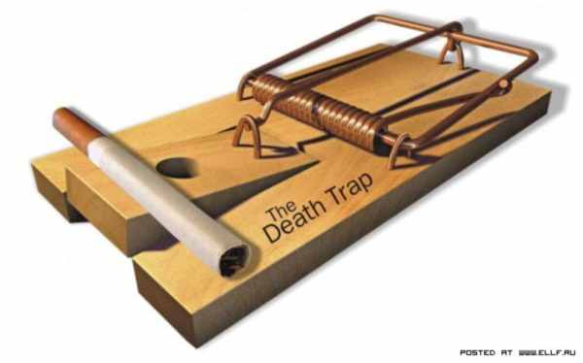
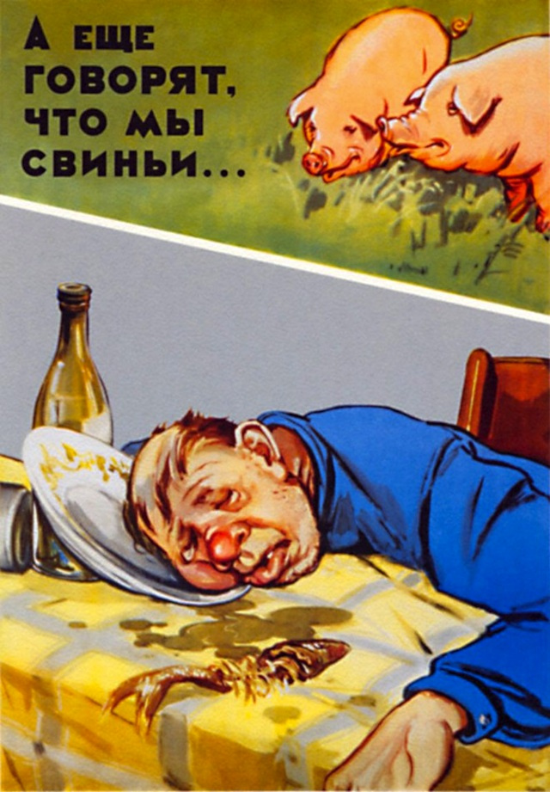
Курение и алкоголь:

Slide 18
Вопрос командам:
Вопрос команде №1 Какое влияние на организм человека оказывает курение?
Вопрос команде №2 Какое влияние на организм человека оказывает алкоголь? Дать наиболее полный и правильный ответ.

Slide 19
Наркотики:

Slide 20
Конкурс 10 «Разоблачение мифов»
Миф первый: «Попробуй - вредных последствий не будет».
Миф второй: «Попробуй - если не понравится, прекратишь прием».

Slide 21
Конкурс 10 «Разоблачение мифов»
Миф третий: «Попробуй – пробуют все».
Миф четвертый: «О существовании «безвредных» наркотиков».

Slide 23
Формула здоровья:
Здоровый образ жизни + спорт

Slide 24
Будьте здоровы!

